Slide 1

LumoPrint
Стартап-проект LumoPrint
Оживляя воспоминания через свет и технологии
Производство и сбыт персонализированных светильников с технологией литофании на базе доступной FDM-печати.

Slide 2




ПРОБЛЕМА РЫНКА
Дефицит уникальности
Высокая стоимость
Сдвиг потребления от универсальных товаров к продуктам с индивидуальной символической нагрузкой.
SLA-литофании стоят 8-15 тыс. руб. из-за дорогого оборудования и смол, что делает их недоступными.
Рынок персонализированных сувениров в РФ превысил 70 млрд рублей в 2024 году, но сегмент доступного интерьерного освещения пуст.

Slide 3
АКТУАЛЬНОСТЬ И МАСШТАБ
70 млрд
Рост рынка персонализации на 10-15% ежегодно.
Сегмент интерьерного декора — основной драйвер.
Спрос смещается в сторону «made-to-order» решений.
ОБЪЕМ РЫНКА СУВЕНИРОВ В РФ

Slide 4
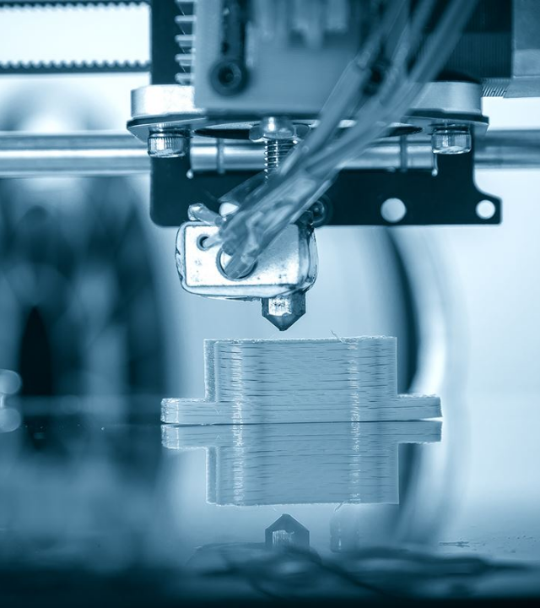
РЕШЕНИЕ LUMOPRINT
Мы переводим технологию литофании из разряда эксклюзивных решений в категорию доступных продуктов.
FDM-печать: использование доступного оборудования Bambu Lab.
Автоматизация: собственный алгоритм конвертации фото в 3D-рельеф.
Безопасность: низковольтное питание 12В или стандарт 220В.

Slide 5
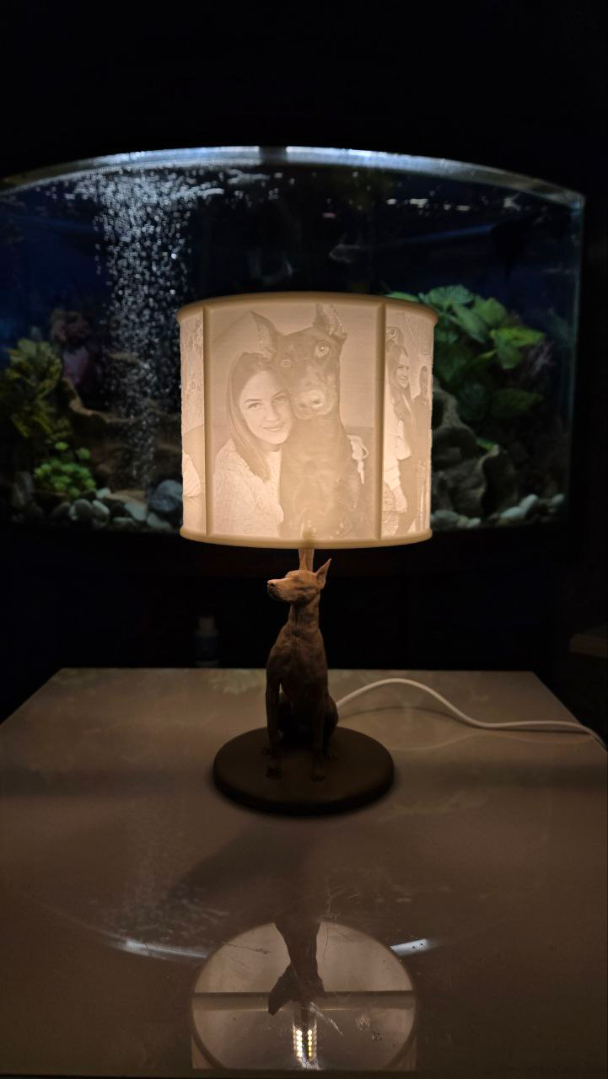
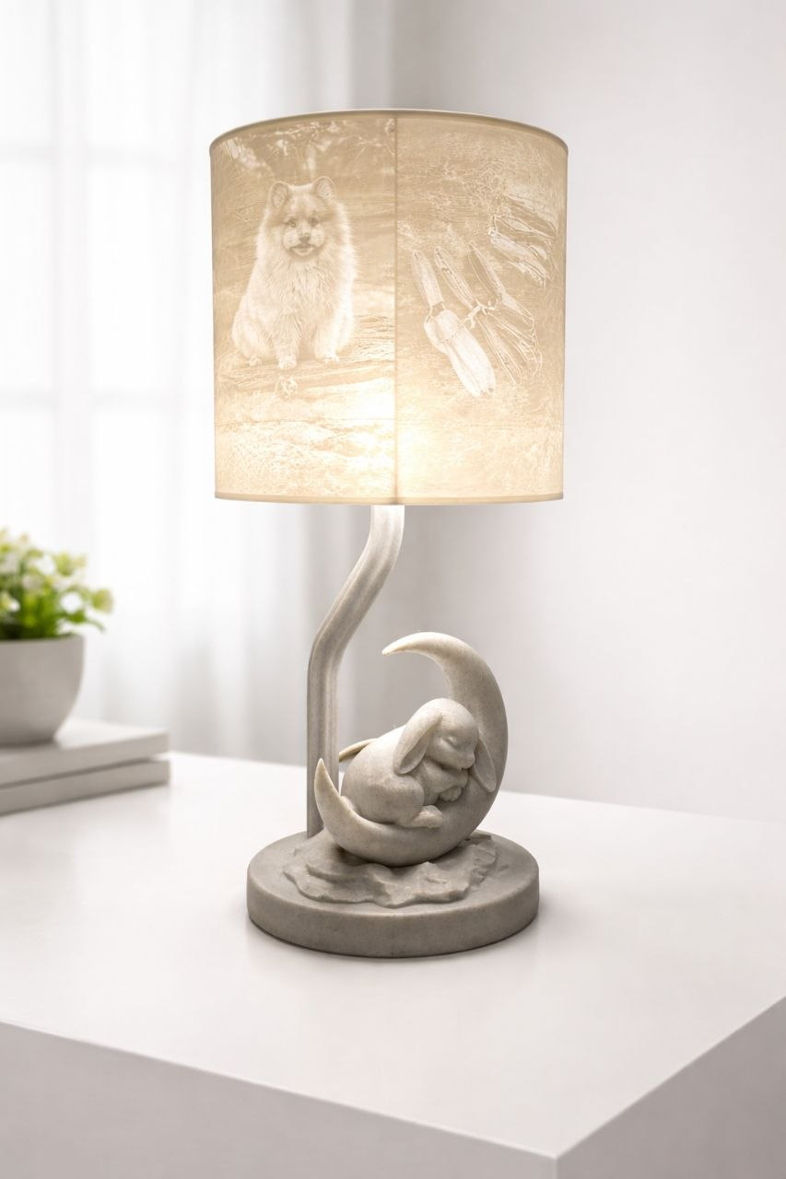

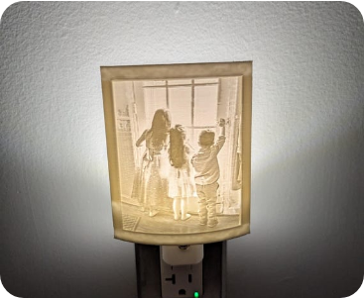
ЛИНЕЙКА ПРОДУКТОВ
Панель A5
Торшер 180 мм
Торшер 120 мм
Классический формат арт-объекта для стен и полок.
Акцентный светильник-ночник для спальни.
Эстетичный торшер с любимым питомцем

Slide 6
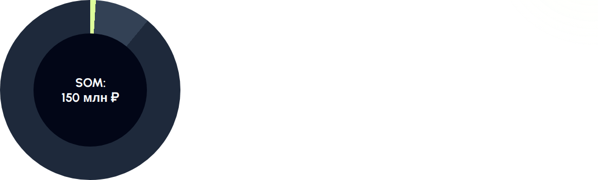
РЫНОК И ПОТЕНЦИАЛ
TAM: 135 млрд ₽ (Весь рынок подарков РФ)
SAM: 15 млрд ₽ (Кастомные светильники)
SOM: 150 млн ₽ (Достижимая доля)

Slide 7

РОСТ И ПРОГНОЗЫ ПРОДАЖ
Год 1
Год 2
Год 3 (Прогноз)
Прогнозная выручка к концу 2-го года: 9.45 млн рублей.

Slide 8
АНАЛИЗ КОНКУРЕНТОВ
Показатель | Масс-маркет | SLA-Студии | LumoPrint
Технология | 2D печать | SLA (Смола) | FDM (Пластик)
Эффект объема | Отсутствует | Максимальный | Высокий
Цена для клиента | 500 - 1500 ₽ | 8000 - 15000 ₽ | 3200 - 3500 ₽
Персонализация | Низкая | Средняя | Автоматическая

Slide 9





БИЗНЕС-МОДЕЛЬ
Direct-to-Consumer
B2B Партнерства
Продажи через лендинг и соцсети. Конфигуратор на сайте снижает CAC.
Комиссионные продажи через фотостудии и свадебные агентства.
Upsell Модель
Lean-производство
Доп. доход: премиум-упаковка (+500 руб), RGB-свет (+700 руб), срочность.
Печать "по требованию". Минимальные складские запасы и издержки.

Slide 10


ФИНАНСЫ И ИНВЕСТИЦИИ
Потребность
505 000 ₽
На закупку парка принтеров, разработку сайта и маркетинг.
Окупаемость: 14-15 месяцев.
Юнит-экономика
Средний чек: 3 500 ₽
CAC: ~900 ₽
Себестоимость: 1 575 ₽
Прибыль после привлечения клиента: ~1 000 ₽

Slide 11


РИСКИ ПРОЕКТА
Технические риски
Рыночные риски
Поломка оборудования или брак печати.
Низкое доверие к 3D-печати. Рост конкуренции.
Защита: Наличие 2-х резервных принтеров, регламент ТО, запас комплектующих на 2 месяца.
Защита: Фокус на UX конфигуратора, развитие бренда через отзывы, гарантия возврата/переделки.
КФУ (Ключевой фактор успеха): Качество визуализации литофании и удобство интерфейса. Мы инвестируем в автоматизированную подготовку моделей, которую сложно скопировать частному мастеру.

Slide 12
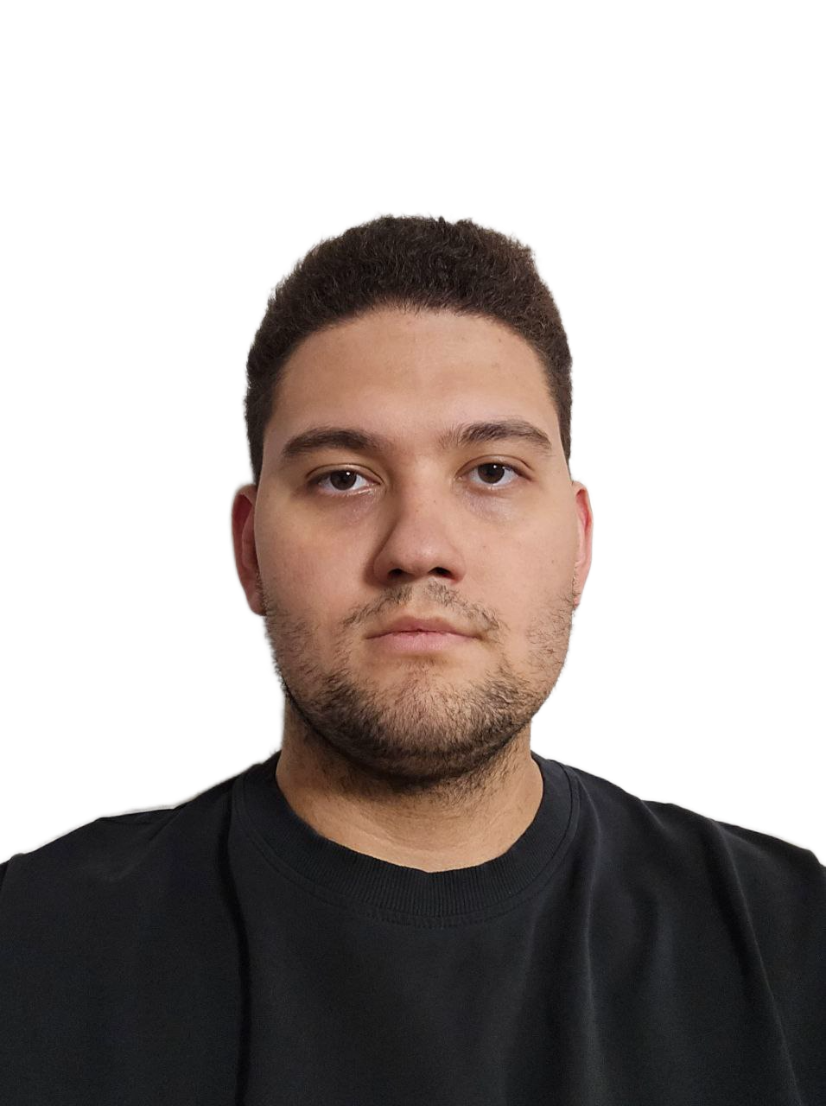
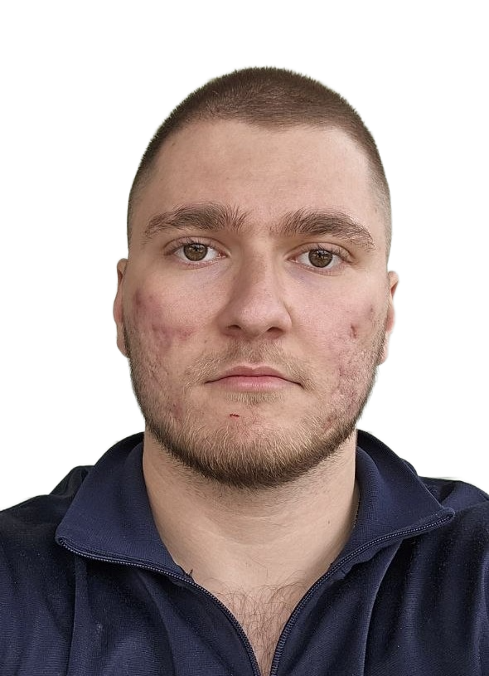
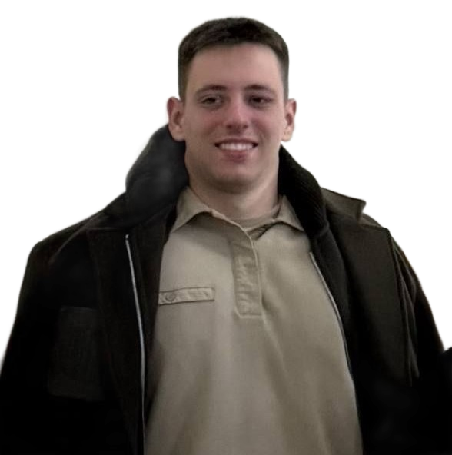
КОМАНДА СТАРТАПА
Лутфуллин Артем
Ринатович
Байдуков Фёдор
Алексеевич
Переверзев Даниил
Сергеевич
Руководитель проекта 1
Главный инженер, проектировщик
и дизайнер
Руководитель проекта 2,
Бизнес аналитик,
маркетолог и авитолог
Руководитель проекта 3,
Специалист по маркетингу
и клиентским коммуникациям

Slide 13

Вопросы?
Мы готовы к сотрудничеству и обсуждению деталей проекта.
contact@lumoprint.ru
Москва, РЭУ им. Г.В. Плеханова
@lumoprint_official

